Slide 1
Личностно – ориентированные подходы, как основа развития одаренности детей, посредством театрализованной деятельности
Подготовила: воспитатель Михина О.Е.

Slide 2
Личностно-ориентированное обучение
– это такое обучение, где во главу угла ставится личность ребенка, ее самобытность, самооценка, субъективный опыт каждого ребенка сначала раскрывается, а затем согласовывается с содержанием образования

Slide 3
Разноуровневый подход
ориентация на разный уровень сложности программного материала доступного воспитаннику. Различие основного количества воспитанников по уровню обучаемости сводится, прежде всего ко времени, необходимому ребенку для усвоения учебного материала.

Slide 4
Дифференцированный подход
выделение групп детей на основе внешней
(точнее, смешанной) дифференциации:
по знаниям, способностям,
типу образовательного учреждения.

Slide 5
Индивидуальный подход
распределение детей по однородным группам: успеваемости, способностям, социальной (профессиональной) направленности.

Slide 6
Субъективно-личностный подход
отношение к каждому ребенку как к уникальности, несхожести, неповторимости.

Slide 7
Одаренность
системное, развивающееся в течение жизни качество психики, которое определяет возможность достижения человеком более высоких, незаурядных результатов в одном или нескольких видах деятельности по сравнению с другими людьми.

Slide 8
классификация одаренных детей
по широте проявления – общая или специальная;
по типу предпочитаемой деятельности – интеллектуальная, академическая, творческая, художественная, психомоторная (спортивная), конструкторская, лидерская (организаторская);
по интенсивности проявления – повышенная готовность к обучению, одаренные, высоко одаренные, исключительно или слабо одаренные;
по виду проявления – явная и скрытая;
по временным характеристикам – одаренные с нормальным темпом возрастного развития, с опережением (вундеркинды) или отставанием;
по возрастным особенностям – стабильная или преходящая, временная;
по личностным, гендерным (социально-половым) и иным особенностям.

Slide 9
Театрализованная деятельность
способствуют общему развитию; проявлению любознательности, стремление к познанию нового, усвоению новой информации и новых способов действия, развитию ассоциативного мышления: настойчивости, целеустремленности проявлению общего интеллекта, эмоций при проигрывании ролей.

Slide 10
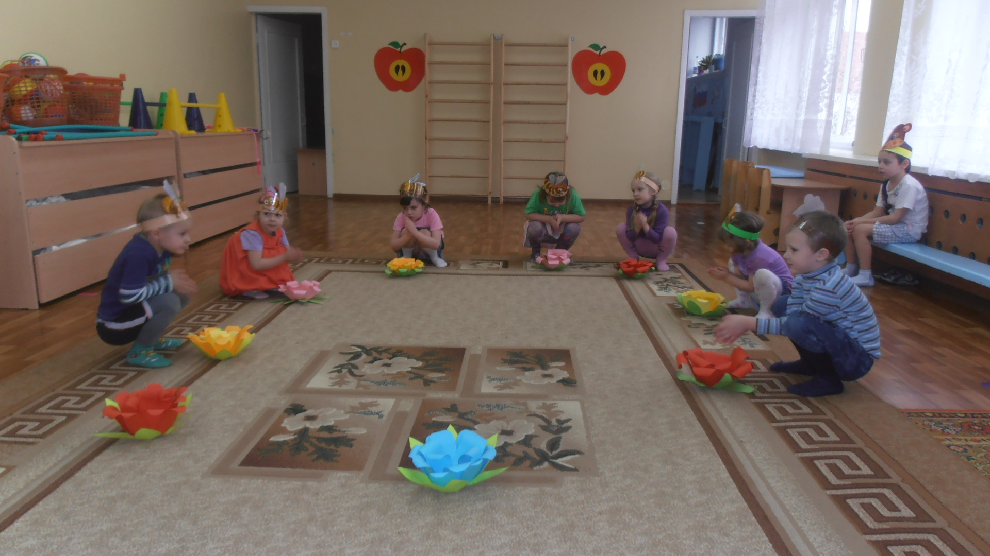

Slide 11
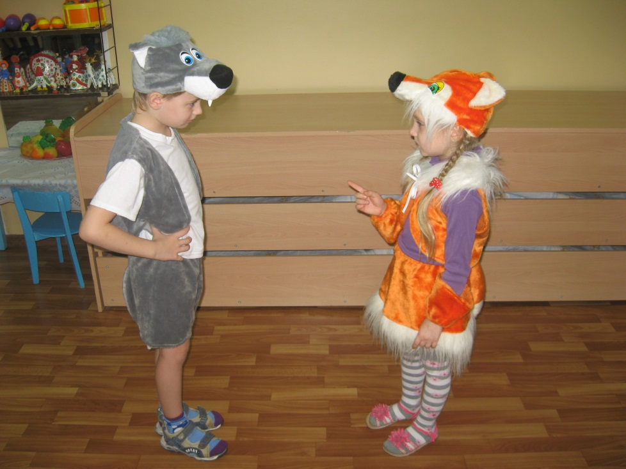

Slide 12
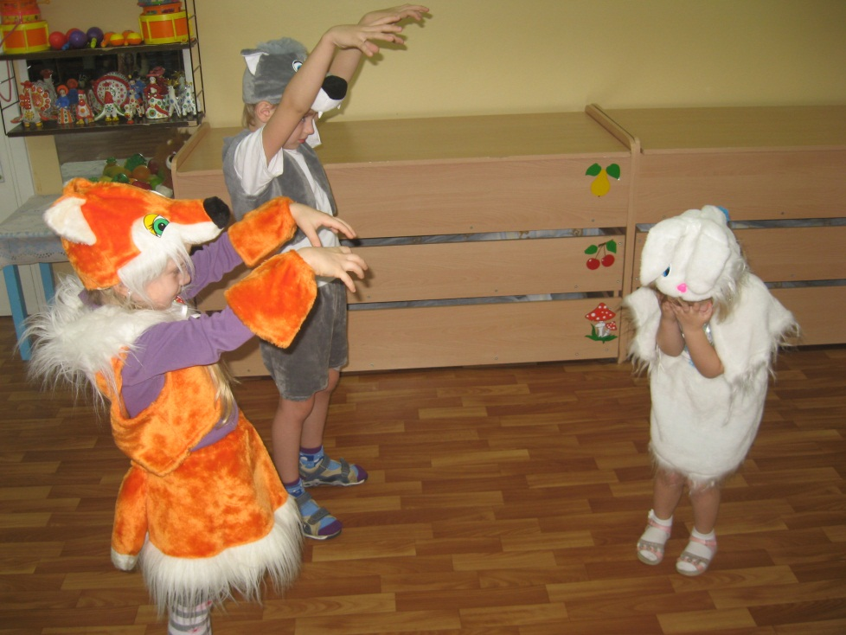

Slide 13
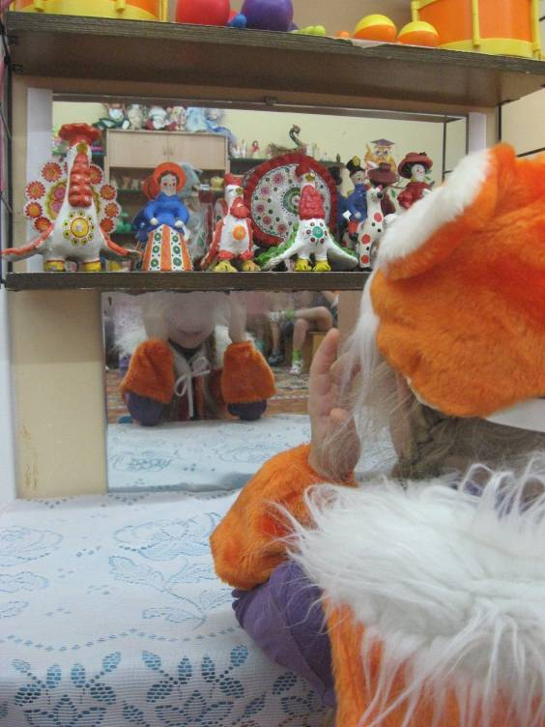
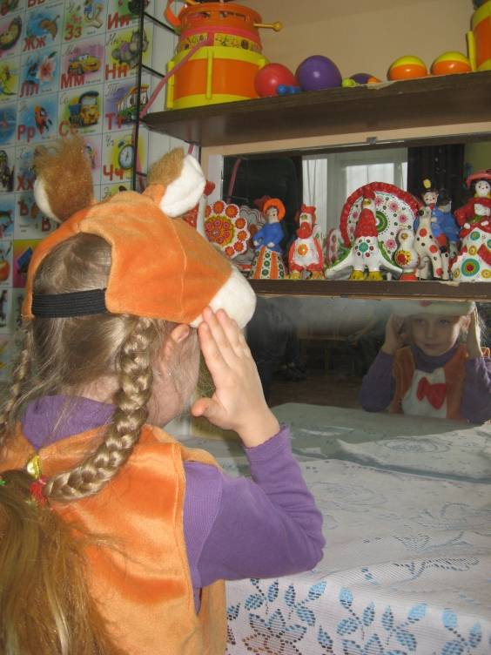
Пробуем роль

Slide 14
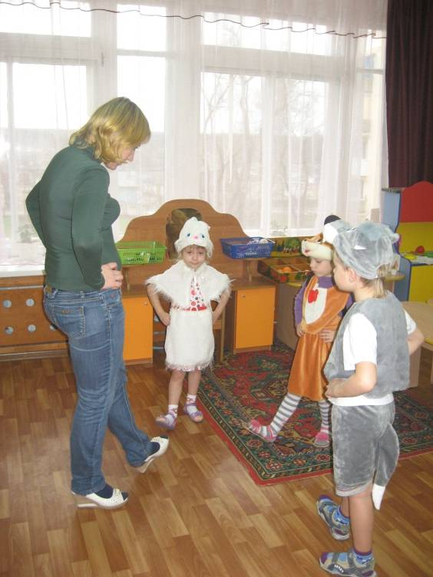
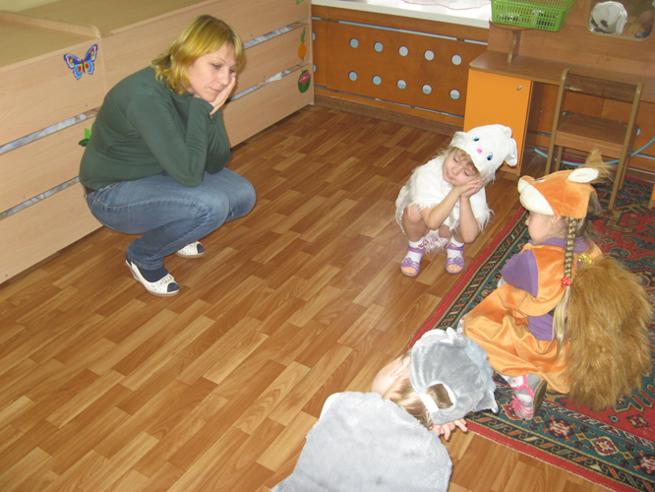
Изучаем движения

Slide 15
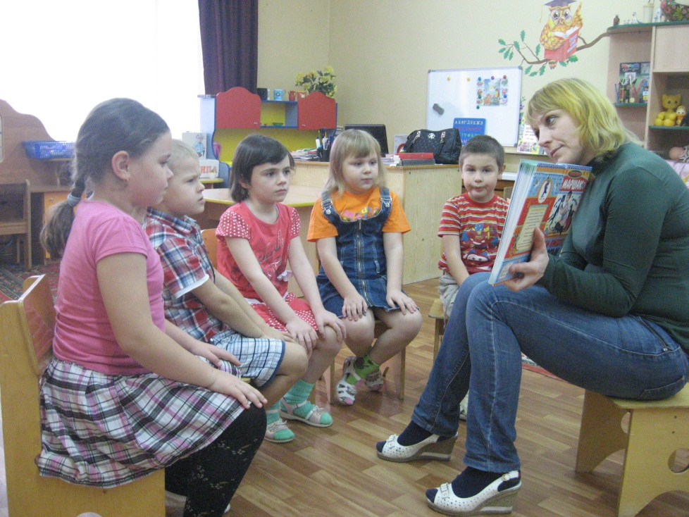
Мы много читаем…

Slide 16
Спасибо за внимание!

